Slide 1
株式会社風間商事 経営計画書
2024年01月更新 ※社外秘

Slide 2
【経営計画書は企業に必要なのか？】
まず、結論から言うと企業経営において経営計画書は絶対に必要なものです。しかし、調査によると7割程度の企業には経営計画書がありません。
では、なぜ多くの経営者は、経営計画書の必要性を感じていながらも、様々なやらない理由を口実にして作成することを先延ばしにしているのでしょうか？
経営計画書を作成する為には、会社がどこへ向かい、向かった先には何があるのか？そして、将来自分達にはどの様な恩恵があり、その後、どうなっていくのか？ということを経営者自身が真剣に考え、それを言葉やグラフにし、誰が見ても分かりやすい文章に落とし込んでいくということをしなければなりません。
それは生みの苦しみを味わう、自分との闘いです。多くの経営者はこの苦しみを味わいたくないために逃げているのです。
そのため、その場しのぎ、その日暮らしの流されるだけの会社経営（私達の会社では漂流経営と表現しています）をしています。

Slide 3
【経営計画書は企業に必要なのか？】
例えば、今まで見た事がない工作機械があったとします。その工作機械を目の前にして、操作方法やトラブル時の対処方法などが書かれた取扱説明書がなければ、その工作機械は何が作れて、その作れるものでいったい何ができるのか？将来どうなるのかが全く想像できません。その様な状態では工作機械に対して誰も興味が沸かず見向きもしません。見向きもされない工作機械では、円滑に使いこなせるようになる人も、自分の時間と労力を投入して全力投球（協力）したいと考える人も現れないのです。
それは、会社経営においても同じことが言えます。経営計画書が無い漂流経営でどのようにして人、物、金を集め利益を出していくのでしょうか？
経営計画書が無い企業は、その企業を経営している社長自身が既に漂流した状態なので現状の把握すらできていません。
現在、中小企業の7割が赤字経営だと言われています。経営計画書を作成していない企業も7割です。そこには関連性が無いのでしょうか？それを知ったうえでも、経営計画書を作成する必要は無いと言えるのでしょうか？
私達の会社では、経営計画書は「会社の取扱説明書」として絶対に必要であると考えています。

Slide 4
【経営計画書の必要性とは？】 「経営計画書は会社の取扱説明書である」
私達の会社の取扱説明書を見てみましょう。

Slide 5
【株式会社風間商事の経営理念】 「お客様の役に立つ仕事をする」
経営理念とは、なぜ私達の会社があるのか？企業として社会に存在する為の理由です。私達の会社が企業として何を目指し、何を大切にしているのかを簡潔に表現したもので、私達スタッフ全員が仕事を遂行していく上での大切な道しるべとなります。私達スタッフ全員がこれを共有し、尊重する根本的な考え方となります。

Slide 6
「ありがとう」と感謝される 仕事こそが、本物の仕事である
補足説明
この社会には農業、林業、漁業などの第一次産業から、製造業の第二次産業、サービス業の第三次産業まで多くの産業、業種、業界があり多種多様な仕事があります。
その中でも私達の会社では、お客様本人から直接「ありがとう」と感謝の言葉を言われる仕事を仕事として定義しています。
なぜならば、自分の行なっている仕事（行為）が、「お客様の役に立てているのだ！」と実感できるからです。
なぜ、お客様の役に立てているのだ！と実感ができる仕事を仕事として定義するのか？
それは、お客様から直接「ありがとう」と感謝されると非常に強い満足感を得ることができるからです。人から必要とされていると感じられることこそが、次のやる気（モチベーション）につながります。

Slide 7
【株式会社風間商事のミッション】 「ゴミをお金に換える」
株式会社風間商事の社会的存在意義 事業活動を行なっている全ての企業と、一般家庭から排出される金属スクラップを再生資源の原材料として、買取できるものは高く買い、処分代が発生するものは無料、もしくは安価にて回収することで、あらゆるお客様の金銭的負担を軽減いたします。
つまり、私達の会社とお付き合いいただければ、処分代（産廃に関わる経費）を大きく削減することができ、お客様の会社の利益（経費削減）に大きく貢献することができます。
そして、金属スクラップを再資源化（マテリアルリサイクル）することで産業廃棄物の基本的な処理方法である焼却処分や埋め立て処分と比べても、地球環境へ与える影響（環境破壊リスク）が少なく、社会的にも大きく貢献（SDGｓ）することができます。
ミッションとは、経営理念「お客様の役に立つ仕事をする」を元に、私達の会社が何を目指しているのか？を簡単に表現したものです。

Slide 8
【株式会社風間商事の経営目標】 「シェア率19.3％の獲得」
補足説明
1年以内（2024年12月末）にシェア率 8.6％→4.56万個→ 456ｔ/年→ 38ｔ/月
2年以内（2025年12月末）にシェア率14.0％→7.44万個→ 744ｔ/年→ 62ｔ/月
3年以内（2026年12月末）にシェア率19.3％→10.2万個→1,026ｔ/年→85.5ｔ/月
※計算などは後半のページで説明します。
経営目標とは、ミッション「ゴミをお金に換える」を実現、達成させるために私達スタッフ全員がこれから何をしなければならないのかを決めたものです。概ね、これから3年程度でなし遂げるべきことがらです。これは毎年更新されます。

Slide 9
【株式会社風間商事のビジョン】 「不沈船企業になる」
補足説明
業界シェア73.9％のトップを目指し、顧客満足度を高める事で、業種別賃金１位の850万円、社員満足度1位 になります。
ビジョンとは、ミッション「ゴミをお金に換える」を実現、達成していく中で得られるその後の世界（私達にとってのメリット）を簡単に表現したものです。

Slide 10
【株式会社風間商事がイメージしている不沈船企業】 ①全スタッフの給与１年分の現預金残高があること。 ②労働収入以外で毎月安定した現金収入があること。 ③社長が１年間不在でも自走できる仕組みがあること。
補足
全スタッフとは取締役を除いた私達の会社で働く全てのスタッフです。
現預金残高＝年収×人数
現金収入＝５０万×人数
口伝や経験ではなく、中学生が見てもすぐできるようになるマニュアル（説明書）がある

Slide 11
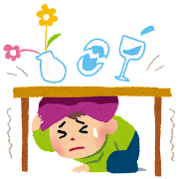
【株式会社風間商事がイメージしている不沈船企業】
企業が倒産してしまう大きな原因の一つに支払現金（手元資金）が枯渇してしまう「資金繰り倒産」というものがあります。毎月の売上が順調に推移し、決算上では黒字にも関わらず、仕入や人件費、家賃などの支払いなどに使う為の現金が無くなり、支払いができなくなってしまう場合に起こります。現金が無ければ企業を存続させることはないからです。
長い歴史の事例から見ても、戦争や地震、パンデミックや○○ショックなどによる世界的な経済的大不況というものは10年から15年に一度、定期的に何度も発生しており、その期間に資金繰りが悪化し倒産してしまった企業は少なくありません。過去の事例からも分かる通り、これからの未来においても経済的活動ができなくなる世界的な経済的大不況（私達の会社では期間を1年程度と想定しています）というものは必ず発生するものだと考え、その為の準備を予めしておかなければなりません。
その為の準備というのが「不沈船企業になっておく」ということなのです。
私達の会社が考えている不沈船企業とは、そのような絶望的な不況下においても、「うちの会社は大丈夫だろうか？」と心配する必要が無い無敵状態の企業のことです。
では、どのようにすれば不沈船企業になれるのでしょうか？

Slide 12
【株式会社風間商事がイメージしている不沈船企業】
不沈船企業になる為には現預金残高（平たく言ってしまえば銀行通帳の現金残高です）の数字が非常に重要であると考えています。仮に赤字が続く年があったとしても支払いの為の現金があれば企業は倒産しないからです。
もちろん、売上から得られる利益を貯金して現預金残高を厚くしていくことが理想ですが、それには多くの時間（年数）がかかってしまいます。そして、この方法だと10年から15年に一度は来るであろう世界的な経済的大不況に間に合いません。準備に間に合わなければ意味がありません。
それを回避する為に、私達の会社では銀行からの融資や社債の発行、株主による増資、投資家による出資などありとあらゆる手段を駆使し、現預金残高を厚くするための資金調達を行います。
現預金残高を厚くするという行為は、不沈船企業になるためには避けては通れない大切な考え方だからです。
一昔のような、銀行からの調達金利が8％を超える時代には無借金経営が良いという風潮もありましたが、低金利の現在、特にスピード感が求められる現代においては現預金残高が少ない無借金経営よりも、借金をしてでも現預金残高が厚い事業経営の方が安定的、かつダイナミックに挑戦ができるものと考えています。
私達の会社において不沈船企業になる為の主たる収益源は、現金収入のあるスクラップ事業と、毎月の安定した収入がある不動産賃貸（大家）事業です。
では、不沈船企業になることができたら、私達スタッフにはどの様なメリットがあるのでしょうか？

Slide 13
【不沈船企業のメリット】 ①しっかり休める会社になります
・年間休日数 137日
完全週休二日制（休日の曜日は自由に選択可） 104日
国民の祝日 16日
個人の自由休日（休日の日にちは自由に選択可） 17日
・年次有給休暇 10日～20日（労働基準法で定められていて勤続年数で変動します）
・合計年間休日数 147日～157日（年間休日+有給休暇）
継続勤務年数 | 0.5 | 1.5 | 2.5 | 3.5 | 4.5 | 5.5 | 6.5以上
付与日数 | 10 | 11 | 12 | 14 | 16 | 18 | 20
月間の出勤日数は19日間（年次有給休暇を含めると17.3日）
国民の祝日16日と個人の自由休日17日と年次有給休暇10日～20日をうまく組み合わせれば最長で30日間の連続休暇を取得することができるので長期間の海外旅行や語学留学に行くこともできます。

Slide 14
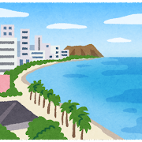
【不沈船企業のメリット】 ②安心して恋愛、結婚、
子育てができる会社になります
・ベースアップ（毎年、企業の業績に連動した全スタッフ一律に行う給与の引き上げ）を基本とした給与体系
（5,000～15,000円を目標）
・結婚祝い金（10万を初期目標）
・出産祝い金（10万を初期目標）
・新築購入祝い金（10万円を初期目標）
・扶養子供手当（1～3万/人を目標）
・家賃住宅補助（1～3万/月を目標）
・昼食補助（3,500円/月 最大金額が法律で決まっています）
・各種ワクチン接種全額会社負担（インフルエンザなど）
・健康診断全額会社負担（3万/年を目標）
・退職金制度（就業年数に応じて支給）
・企業型確定拠出型年金（401K）全額会社負担（5.5万/月 最大金額が法律で決まっています）
・女性に配慮した健康診断やワクチン接種、休暇制度の導入
・会社全額負担で海外旅行（初回はハワイに行きたいです）
他社の追随を許さないほど圧倒的な福利厚生制度の充実を目指します。

Slide 15
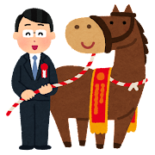
【不沈船企業のメリット】 ③安心して生活ができる会社になります
サービス残業、サービス出勤、有給休暇未取得の禁止 働いた分の賃金が全てもらえるということは、働く者の権利として本来は当たり前のことなのですが、飲食店をはじめとしたサービス業の多くに、サービス残業、サービス出勤、有給休暇未取得という悪習が残念ながらまだ残っています。もちろん、休日のゴルフ接待や夜の飲食接待なども同じような状態です。お金を得る為に働いているはずが、いつのまにか会社を存続させる為に働いているという本末転倒というような、おかしな状態になってしまっているのです。それではその会社で働く意味がありません。ブラック企業反対です。
金銭的目標
2033年までに最低年収を650万円
最終的には1/2馬主、サラリーマンの平均年収の約2倍の850万円にする。
1/2馬主とは？
個人で馬主になる場合、審査基準として年間所得が2年連続で1,700万円以上であること、そして7,500万円以上の資産を所有している必要があります。ローンの支払い残高がある自宅などはローン残高分がマイナス評価として計算されます。1/2馬主とは年間所得が2年連続で850万円以上であること、そして3,750万円以上の資産を所有していることです。

Slide 16
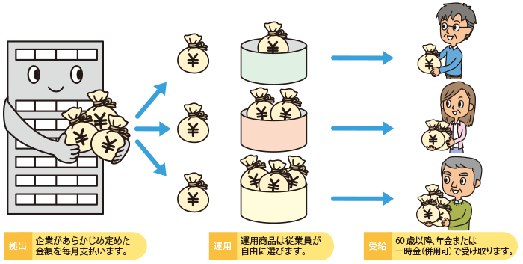
【不沈船企業のメリット】 ④老後のお金の心配がない会社になります
企業型確定拠出型年金（401K）とは簡単に説明すると「政府が税金面において超優遇策を提供するので、企業が主導してスタッフの老後の為の資金（年金）を作って下さいね」という制度です。
401Kは2001年から運用が開始された厚生労働省が管轄する企業型年金制度で、信頼性や安全性が高く、930万人が加入する任意退職金制度です。個人運用であるiDeCo（イデコ）の企業版だと考えれば良いでしょう。
企業型確定拠出年金の掛け金の上限額は最大年間660,000万円（毎月55,000が上限）で、個人型の最大276,000円（毎月23,000が上限）と比較しても高く、節税のメリットを多く享受できることが最大の特徴です。
掛金は企業側が負担するものの、運用は企業では行わない為、万が一、企業側が破綻した場合でも積み立てた年金には影響がないので安全です。

Slide 17
※401Kは複利の効果を最大限に利用した仕組みです。 投資で得られた利益（利息）はそのまま自動で再投資されます。毎年の利益（利息）が再、再、再、再、再、再投資されるため利益が雪だるま式に積みあがっていきます。 （2023年までの過去50年間でアメリカのS＆P500での運用結果は8.42％）
【不沈船企業のメリット】 ④老後のお金の心配がない会社になります
運用する商品の中から自由に選ぶことができますが、基本的には海外の特にアメリカの投資信託が一番運用成績が良く2023年までの過去50年間でアメリカのS＆P500（スタンダード・アンド・プアーズ500種指数）での運用結果は8.42％です。
年利8％で月額55,000円で運用した場合 30年後の元本は19,800,000円でトータルでは約82,000,000円
年利4％で月額55,000円で運用した場合 30年後の元本は19,800,000円でトータルでは約38,000,000円
年利1％で月額55,000円で運用した場合 30年後の元本は19,800,000円でトータルでは約23,000,000円

Slide 18
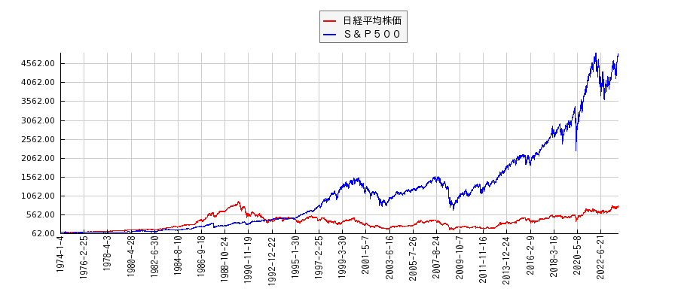
【不沈船企業のメリット】 ④老後のお金の心配がない会社になります
昨今、老後2,000万円問題というものがニュースで取り上げられていましたが、政府は老後2,000万円問題というものを解決するための方策（401K）を国民には提供しています。ただし、401Kは運用する為の年間費用（会社負担）が発生するため多くの企業ではいまだに導入をしていないだけなのです。しかし、弊社では老後の心配をしていては仕事に集中できないと考えているので、401Kの導入をします。30年間真面目に一生懸命働けば老後8,000万円近い資産ができるのです。

Slide 19
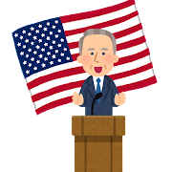
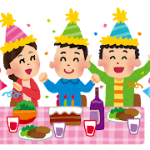
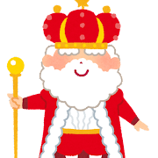
【株式会社風間商事の仕事に対するスタンス】 大統領のように一生懸命に働き、 王様のように楽しく生活する
①安心して休める会社
②安心して恋愛、結婚、子育てができる会社
③安心して生活できる会社
④老後のお金の心配がない会社
私達の会社に所属することで、安定した生活と安心した将来を得ることができます。それらを達成するために、私達の会社では「働かざる者、食うべからず」の精神で大統領のように一生懸命に働き、王様のように楽しく生活するという働き方を掲げています。
頑張る人達にチャンスがある会社にします。
私達の会社では過去の学歴は一切関係ありません。あるのは、今と未来です。未来を変えたければ今を変えるしか方法はありません。だから、一生懸命になって頑張る必要があります。過去の成功体験も一切不要です。

Slide 20
【株式会社風間商事が考える良い会社とは？】 労働条件の良い会社（収入、休日、福利厚生） 働きがいのある会社（自分自身の成長や自己実現） 人間関係の良い会社（お互いの協調、協力体制）
そのような企業を作っていくために、私達の会社ではどの様な準備、行動をしたら良いのでしょうか？
会社を運営するために必要な最低限の経理的な知識は私達スタッフ全員が学ばなければなりません。決算書が読めるようにすることで自分達の会社の現状の把握ができ、尚且つ不正防止にも役立ちます。次のページから、ほんの少しだけ学んでみましょう。

Slide 21
社外秘 【利益感度分析表 各種20％変更した場合の営業利益の変化】
粗利30％の商品の場合 | 基本 | 固定費を20％下げる | 販売数量を20％上げる | 原価を20％下げる | 販売価格を20％上げる
販売価格 | 100 | 100 | 100 | 100 | 120（↑20％）
原価 | 70 | 70 | 70 | 56（↓20％） | 70
粗利 | 30 | 30 | 30 | 44 | 50
販売数量 | 10 | 10 | 12（↑20％） | 10 | 10
総売上 | 1,000 | 1,000 | 1,200 | 1,000 | 1,200
総原価 | 700 | 700 | 840 | 560 | 700
総粗利 | 300 | 300 | 360 | 440 | 500
固定費 | 200 | 160（↓20％） | 200 | 200 | 200
営業利益 | 100 | 140 | 160 | 240 | 300
基本から見た営業利益の倍率 | 1 | 1.40 | 1.60 | 2.40 | 3.00
考えられるリスクとリターン |  | 直ぐにできるが スタッフのやる気が 低下する | それほど難しくはないが 忙しくなる | 短期間は利益が増えるが 品質が下がるので 時間と共に顧客が離れる | 一番儲かる 価値の提供が必要 アイデアが重要
利益感度分析表とは？
基本をベースにして固定費、販売数量、原価、販売価格をそれぞれ20％変動させると営業利益がどのように変化するのか？を簡潔に表現した表になります。儲かる会社を作るためには、何を一番重要視しなければならないのか？ということを理解する為の一例です。何度も見直して理解しましょう。

Slide 22
社外秘 【利益感度分析表 各種20％変更した場合の営業利益の変化】
粗利70％の商品の場合 | 基本 | 固定費を20％下げる | 販売数量を20％上げる | 原価を20％下げる | 販売価格を20％上げる
販売価格 | 100 | 100 | 100 | 100 | 120（↑20％）
原価 | 30 | 30 | 30 | 24（↓20％） | 30
粗利 | 70 | 70 | 70 | 76 | 90
販売数量 | 10 | 10 | 12（↑20％） | 10 | 10
総売上 | 1,000 | 1,000 | 1,200 | 1,000 | 1,200
総原価 | 300 | 300 | 360 | 240 | 300
総粗利 | 700 | 700 | 840 | 760 | 900
固定費 | 200 | 160（↓20％） | 200 | 200 | 200
営業利益 | 500 | 540 | 640 | 560 | 700
基本から見た営業利益の倍率 | 1 | 1.08 | 1.28 | 1.12 | 1.40
考えられるリスクとリターン |  | 直ぐにできるが スタッフのやる気が 低下する | それほど難しくはないが 忙しくなる | 利益もたいして増えず 品質も下がるので 時間と共に顧客が離れる | 一番儲かる 価値の提供が必要 アイデアが重要
粗利益が30％と70％では、営業利益の倍率に違いがあるのが分かります。そして、順番も入れ替わっていることに気が付きましょう。特に原価率が低い商品においては、原価を下げる方法は営業利益（倍率）もたいして上がらないにも関わらず品質が低下することから顧客離れが加速し将来的に売上に大きな影響を与えることになります。

Slide 23
社外秘 【利益感度分析表 原価率の違いによる損益分岐点】
 | 原価70％の場合 | 減収率50％ | 原価30％の場合 | 減収率70％
販売価格 | 100 | 100 | 100 | 100
原価 | 70 | 70 | 30 | 30
粗利 | 30 | 30 | 70 | 70
販売数量 | 10 | 5（↓50％） | 10 | 3（↓70％）
総売上 | 1,000 | 500 | 1,000 | 300
総原価 | 700 | 350 | 300 | 90
総粗利 | 300 | 150 | 700 | 210
固定費 | 200 | 200 | 200 | 200
営業利益 | 100 | 0 | 500 | 10
 |  | 売上が半分になると損益がゼロになってしまう |  | 売上が7割減になっても かろうじて営業利益が出る
原価率が低い（粗利率が高い）商売をすることで、販売不振に陥るような事態（戦争や地震、パンデミックや○○ショックなどによる世界的な経済的大不況）に遭遇しても乗り切れる可能性が高いことが分かります。原価率70％だと減収率50％で営業利益が0になりますが、原価率30％だと減収率70％になっても営業利益が10残ります。
端的な表現をすれば、価格決定権のある原価率30％以下（粗利率70％以上）の商売をする。

Slide 24
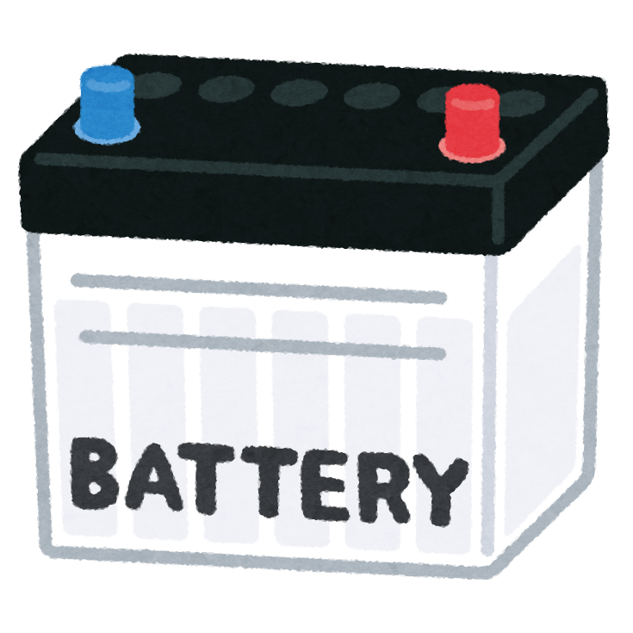
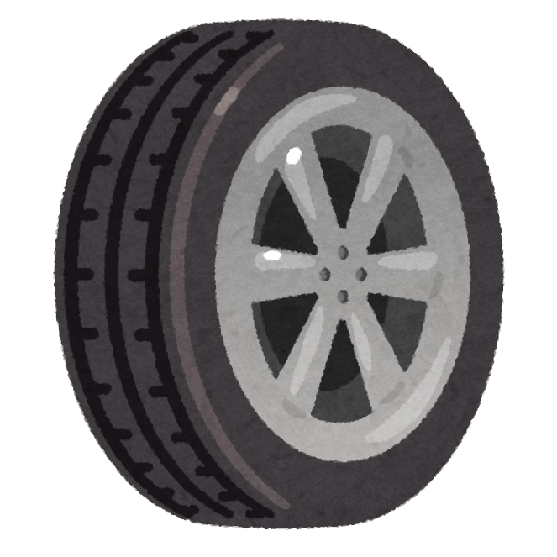
社外秘 【日本国内の自動車バッテリーの年間販売個数と重さ】
新品自動車用バッテリーの年間販売個数
新品の自動車用バッテリーは、バッテリー製造事業者、バッテリー輸入事業者がバッテリー使用機器製造事業者、バッテリー卸売業者、バッテリー販売店等に対して、新車等搭載用及び補修用を合わせて年間で2,500万個程度を日本の国内市場に投入しています。
年間販売個数
全国47都道府県→2,500万個販売
1都道府県→ 53万個販売
自動車バッテリーの1個あたりの平均の重さは約10kg
１都道府県の自動車バッテリーの年間販売重量
53万個×10kg＝530万kg→5,300トン（1トン＝1,000kg）

Slide 25
社外秘 【販売店の数と販売個数】
自動車バッテリーの販売店の数
自動車用バッテリーの販売を行っている事業所は、カーショップ、ガソリンスタンド、ディスカウントストア、ホームセンターをはじめ、カーディーラーなどのバッテリー使用機器の販売店、バッテリー使用機器の整備事業所など、全国に約18万店舗存在すると推計されています。
販売店舗数から見た販売個数
全国47都道府県に18万店舗→1都道府県→3,830店舗
1都道府県の自動車バッテリーの年間販売個数は53万個
1店舗あたりの年間販売個数は139個→月間販売個数は12個

Slide 26
社外秘 【市場シェアについて】
73.9％を確保すれば、全ての競合他社を足しても26.1％にしかならず、約3倍の差をつけることができます。つまり、市場シェアの「独占状態」です。成長性・収益性・安全性が最も高まる上限の最高目標値となります。
41.7％は業界における強者であり安定的な地位にいると判断できる目標値であり「首位独走」の条件となります。しかし、40％を下回る場合は仮に1位であってもダントツとはいえません。アサヒビールとキリンビールが38％前後で拮抗していることが典型例です。
26.１％を確保すれば、事実上の業界1位すなわち「強者」になります。業界１位になるための最低目標値です。
19.3％（≒20％）を確保すれば、多くの場合は「上位3位以内」に入れる数値です。20％は弱者が当面の目標とする数値です。
シェア率とは？
特定の市場全体において、自社の商品やサービスが占める割合のことを指します。市場シェア率、市場占有率、マーケットシェア、などとも呼ばれています。

Slide 27
社外秘 【市場シェアについて】
10.9％（≒10％）を確保すれば、市場全体に影響を及ぼす存在になります。新製品発売時などで当面の目標になることから、俗に「10％足がかり」と呼ばれています。10％未満では強者からすれば相手にする大きさではありません。10％を超えると、本格的な競争に突入するということです。「有名・無名の分岐点」、「黒字・赤字の分岐点」と呼ばれています。本格的な競争に突入するための最低ラインとなります。
6.8％を超えると、市場に存在が認められます。一方、影響を及ぼす力はないので本格的な競争には巻き込まれません。ひたすら自社製品の普及に取り組めばよい時期です。この数値が超えられない場合は事業撤退ラインでもあります。
2.8％は市場参入時に、参入できたか否かを判断する第一の判断基準であり、スタートラインです。 3％→7％→10％が市場参入のマイルストーンです。
株式会社風間商事の現在の取り扱いトン数は年間336トン（月間平均約28トン）
2023年11月時点でのシェア率6.3％ （埼玉県1県の場合）

Slide 28
社外秘 【数字で見るシェア率】
シェア率（％） | シェア獲得時の状態説明
100 | -
73.9 | 市場シェアの「独占状態」です。最高目標値。
41.7 | 業界における強者であり安定的な地位にいると判断できる目標値であり「首位独走」の数値。
26.1 | 事実上の業界1位すなわち「強者」になります。業界１位になるための最低目標値。
19.3 | 多くの場合は「上位3位以内」に入れる数値です。20％は弱者が当面の目標とする数値。
10.9 | 「有名・無名の分岐点」、「黒字・赤字の分岐点」。本格的な競争に突入するための最低ライン。
6.8 | 市場に存在が認められる数値。
6.3 | 株式会社風間商事の現在地。（2023年11月時点）
2.8 | 市場に参入できたか否かを判断する最低ライン。
株式会社風間商事の現在の取り扱いトン数から見た月間取引件数
年間336トン→336,000㎏/年間→33,600個/年間→2,800個/月間 1店舗あたり月間販売個数は約12個→234店舗/月間 つまり、年間336トンの売上を得るためには月間で最低234店舗の取引先が必要になる。

Slide 29
社外秘 【数字で見るシェア率】
シェア率（％） | 個数 | 年間トン数（ｔ） | 月間トン数（ｔ）
100 | 530,000 | 5,300 | 442
73.9 | 391,800 | 3,918 | 326.5
41.7 | 220,800 | 2,208 | 184
26.1 | 138,600 | 1,386 | 115.5
19.3 | 102,600 | 1,026 | 85.5
10.9 | 57,600 | 576 | 48
6.8 | 36,000 | 360 | 30
6.3 | 33,600 | 336 | 28
2.8 | 15,000 | 150 | 12.5
株式会社風間商事の現在の取り扱いトン数から見た月間取引件数
年間336トン→336,000㎏/年間→33,600個/年間→2,800個/月間 1店舗あたり月間販売個数は約12個→234店舗/月間 つまり、年間336トンの売上を得るためには月間で最低234店舗の取引先が必要になる。

Slide 30
社外秘 【数字で見る営業人数、支店数】
シェア率（％） | 個数 | 年間トン数（ｔ） | 月間トン数（ｔ） | 最低営業人数 | チーム数 | 支店数
100 | 530,000 | 5,300 | - | - | - | -
73.9 | 391,800 | 3,918 | 326.5 | 24 | 6 | 3
41.7 | 220,800 | 2,208 | 184 | 14 | 4 | 3
26.1 | 138,600 | 1,386 | 115.5 | 9 | 3 | 2
19.3 | 102,600 | 1,026 | 85.5 | 7 | 2 | 2
10.9 | 57,600 | 576 | 48 | 4 | 1 | 1
6.8 | 36,000 | 360 | 30 | 3 | 1 | 1
6.3 | 33,600 | 336 | 28 | 2 | 1 | 1
2.8 | 15,000 | 150 | 12.5 | 1 | 1 | 1
株式会社風間商事の現在の取り扱いトン数から見た1人あたりの取扱量は14トン/月間
1人当たりの担当店舗数は126店舗で14トン程度になる。
営業以外の事務や経理などのほとんどは外注で賄う予定です。

Slide 31
社外秘 【市場シェア独占までのスケジュール】
シェア率（％） | 個数（万個） | 年間トン数（ｔ） | 月間トン数（ｔ） | 営業人数 | チーム数 | 店舗数 | 合計人数 | 年商（億） | イベント | 月日
100 | 530 | 5,300 | 442 | - | - | - | - | - | - | -
73.9 | 392 | 3,918 | 326.5 | 24 | 6 | 3 | 28 | 5.76 | 市場シェアの独占状態（10年以内） | 2033.12
67.9 | 360 | 3,600 | 300 | 22 | 6 | 3 | 26 | 5.28 | ひたすら自社サービスの普及に取り組む時期 | 2033.03
45.3 | 240 | 2,400 | 200 | 15 | 4 | 2 | 18 | 3.6 | ひたすら自社サービスの普及に取り組む時期 | 2030.06
41.7 | 220 | 2,208 | 184 | 14 | 4 | 2 | 17 | 3.36 | 首位独走。不沈船企業を作るための最低目標 | 2030.01
34.0 | 180 | 1,800 | 150 | 11 | 3 | 2 | 14 | 2.64 | ひたすら自社サービスの普及に取り組む時期 | 2029.01
28.3 | 150 | 1,500 | 125 | 9 | 3 | 2 | 12 | 2.16 | ひたすら自社サービスの普及に取り組む時期 | 2028.05
26.1 | 139 | 1,386 | 115.5 | 9 | 3 | 2 | 12 | 2.16 | 業界１位になるための最低目標 | 2028.02
22.6 | 120 | 1200 | 100 | 8 | 2 | 1 | 10 | 1.92 | ひたすら自社サービスの普及に取り組む時期 | 2027.08
19.3 | 103 | 1,026 | 85.5 | 7 | 2 | 1 | 9 | 1.68 | 上位3位以内になるための数値（3年以内） | 2026.12
15.8 | 8 | 800 | 66.7 | 5 | 2 | 1 | 7 | 1.2 | ひたすら自社サービスの普及に取り組む時期 | 2026.04
11.3 | 6 | 600 | 50 | 4 | 1 | 1 | 6 | 0.96 | ひたすら自社サービスの普及に取り組む時期 | 2025.06
10.9 | 5.8 | 576 | 48 | 4 | 1 | 1 | 6 | 0.96 | 本格的な競争に突入するための最低ライン | 2025.05
9.1 | 4.8 | 480 | 40 | 3 | 1 | 1 | 5 | 0.72 | ひたすら自社サービスの普及に取り組む時期 | 2025.01
6.8 | 3.6 | 360 | 30 | 3 | 1 | 1 | 5 | 0.72 | ひたすら自社サービスの普及に取り組む時期 | 2024.06
6.3 | 3.4 | 336 | 28 | 2 | 1 | 1 | 4 | 0.48 | 株式会社風間商事の現在地 | 2023.11
2.8 | 1.5 | 150 | 12.5 | 1 | 1 | 1 | 3 | 0.24 | 市場に参入できたか否かを判断する最低ライン | -

Slide 32
社外秘 【組織図のイメージ】
支社長（埼玉県）（28人）
支店長A（さいたま市）（9人）
チーム長AA（4人）
スタッフAAA | スタッフAAB | スタッフAAC
チーム長AB（4人）
スタッフABA | スタッフABB | スタッフABC
支店長B（熊谷市）（9人）
チーム長BA（4人）
スタッフBAA | スタッフBAB | スタッフBAC
チーム長BB（4人）
スタッフBBA | スタッフBBB | スタッフBBC
支店長C（所沢市）（9人）
チーム長CA（4人）
支店長CAA | スタッフCAB | スタッフCAC
チーム長CB（4人）
スタッフCBA | スタッフCBB | スタッフCBC
支社長 | 支店長 | チーム長 | スタッフ | 合計
1人 | 3人 | 6人 | 18人 | 28人
役職 | 昇格ルール | 最短昇格期間
アルバイト | 随時 | 6カ月
期間契約社員 | 就職面接合格、もしくはアルバイト６カ月以上 | 3カ月×2回＝6カ月
スタッフ | 期間契約社員3カ月×2回更新＝６カ月 | 6カ月
チーム長 | スタッフを6カ月以上 | 1年
支店長 | チーム長を1年以上 | 2年
支社長 | 支店長を3年以上 | 5年

Slide 33
社外秘 【2033年12月までの展開について】
遅くても2033.12までに1県で市場シェア73.9％を達成することを目標とします。
経営目標である2026年12月までに市場シェア19.3％を達成することで年商1.68億になります。
平均月商1千万を超えるようになったら（計画では2026年4月～）不動産賃貸業に参入します。
自己資金30％で残りを銀行融資で築古戸建て（アパート含む）を営業地域範囲内で購入。
購入件数は月間の家賃収入が在籍スタッフ人数×50万円を超えるまで。
例
2026年4月時点での在籍スタッフの人数は7人
月間の必要家賃収入は7人×50万＝350万円
想定平均家賃賃料1戸あたり4万円として350万円÷4万円＝88戸
平均購入単価400万円で88戸×400万円＝約3.52億円
購入時の自己資本金額は30％で3.52億×30％＝1.06億円≒1億
1人当たり１3戸の賃貸物件を所有することを目標とします。

Slide 34
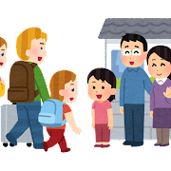
社外秘 【2033年12月までの展開について】
スクラップ事業部（再生資源卸売業）
・バッテリー買取
・アルミホイール買取
・電線・銅線買取
・リサイクル販売（ヤフーオークション、メルカリ）※回収する品物の中には未使用品などもあるため）
不動産事業部
・購入
・リフォーム（外注が主になる）
・賃貸
・民泊（エアビーアンドビー）
SNS事業部（様々なネットメディアを駆使した宣伝、広告、集客、求人）
・ホームページ
・X（旧twitter）
・tiktok
・Instagram
・Facebook
・YouTube

Slide 35
社外秘 【2033年12月以降の展開について】
1県で市場シェア73.9％を達成することで年商5.76億≒6億を達成。
1県3支店で6チーム、支店長3人を含む合計28人の組織になります。
ここまでの規模に成長させることで、スクラップ事業の営業方法、宣伝方法、販売方法、管理方法などの知識や経験が2023年から10年となり、誰がやっても同じ結果が出せるマニュアルの完成度が一層高くなります。
不動産賃貸事業は物件の購入、修繕、管理から入居者の客付けから退去までの経験が7年目となります。
SNS事業部も各種メディアにおける運用方法が適切にできるようになっています。
この経験（あとのページで解説がありますが成功率）が蓄積されることで次の10年（2044年まで）の足掛かりとなります。
2034年1月からの展開は・・・

Slide 36
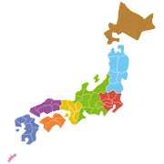
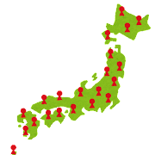
社外秘 【2034年1月以降の展開について】
全国展開
47都道府県毎に埼玉県と同じ事業を行う法人を設立し、47人の社長と共に同じ方法で同じ規模の会社を作り上げていきます。全国展開できるまでの下準備を遅くても10年と考えています。もちろん、私達の会社で働くスタッフ達の努力スピードが早ければ全国展開を開始するスピードも同じように短縮されて早くなります。

Slide 37
社外秘 【2033年12月以降の展開について】
北海道● ▲
青森
岩手
秋田
宮城● ▲
山形
福島
新潟●
埼玉▲
千葉● ▲
東京■ ▲
神奈川■ ▲
茨城▲
栃木
群馬
山梨
静岡● ▲
富山
石川▲
長野
福井
岐阜▲
愛知●
滋賀
京都▲
大阪■ ● ▲
三重●
奈良
和歌山●
兵庫■
鳥取
岡山●
島根
広島● ▲
山口●
徳島
香川▲
愛媛
高知
福岡● ▲
佐賀
長崎
熊本
大分
宮崎
鹿児島
法人設立の順序に関しては実際の運営をしながら決定していきます。 赤色表示の県は二つ以上のポイントがあるため優先的に法人設立する予定になります。 ■国際戦略港湾 ●国際拠点港湾 ▲浜屋 9法人で9社長。総勢スタッフ252人。埼玉を合わせて10法人の総勢スタッフ280人。 年商57.6億≒60億円（年間家賃収入16.8億は除く）

Slide 38
社外秘 【収入に対する売上目標】
1日の 労働 時間 | 年間 出勤 日数 | 月間 出勤 日数 | 年間 休日 日数 | 月間 労働 時間 | 月間 給与 | 年間 ボーナス 決算賞与 （5ヶ月） | 年合計 | 年間 交通費 | 本人年収 | 社会保険 会社負担 （15％） | 会社 総支払額 | 会社 月間 総支払額 | 月間 必要粗利 粗利率 （70％） | 月間 必要売上 原価率 （30％） | 月間 目標売上 （万円）
10 | 228 | 19 | 137 | 190 | 294,000 | 1,470,000 | 4,998,000 | 300,000 | 5,298,000 | 749,700 | 6,047,700 | 503,975 | 1,679,917 | 2,399,881 | 250
9.5 | 228 | 19 | 137 | 180.5 | 276,000 | 1,380,000 | 4,692,000 | 300,000 | 4,992,000 | 703,800 | 5,695,800 | 474,650 | 1,582,167 | 2,260,238 | 230
8 | 228 | 19 | 137 | 152 | 232,000 | 1,160,000 | 3,944,000 | 300,000 | 4,244,000 | 591,600 | 4,835,600 | 402,967 | 1,343,222 | 1,918,889 | 200
6 | 228 | 19 | 137 | 114 | 170,000 | 850,000 | 2,890,000 | 300,000 | 3,190,000 | 433,500 | 3,623,500 | 301,958 | 1,006,528 | 1,437,897 | 150
4 | 228 | 19 | 137 | 76 | 103,000 | 515,000 | 17,510,00 | 300,000 | 2,051,000 | 262,650 | 2,313,650 | 192,804 | 642,681 | 918,115 | 100
3 | 228 | 19 | 137 | 57 | 77,000 | 385,000 | 1,309,000 | 300,000 | 1,609,000 | 196,350 | 1,805,350 | 150,446 | 501,486 | 716,409 | 80
社会保険料は年合計額の30％を会社側とスタッフとの折半（お互いが50％負担）で支払うことになります。
会社側はスタッフに支払う給与とは別に１５％多く支払っていることになります。スタッフ側は逆に収入から15％減額された金額が手取り額として銀行へ入金されています。

Slide 39
社外秘 【収入に対する売上目標】
役職 | 管理数 | 管理費 | 管理 人数 | 管理費合計 | 月間 給与 | 年間 ボーナス 決算賞与 （5ヶ月） | 年合計 | 年間 交通費 | 本人年収 | 社会保険 会社負担 （15％） | 会社 総支払額 | 月間 総支払額 | 月間 必要粗利 粗利率 （70％） | 月間 必要売上 原価率 （30％） | 月間 目標売上 （万円）
スタッフ | 0 | 0 | 0 | 0 | 232,000 | 1,160,000 | 3,944,000 | 300,000 | 4,244,000 | 591,600 | 4,835,600 | 402,967 | 1,343,222 | 1,918,889 | 200
チーム長 | 1チーム | 20,000 | 3 | 60,000 | 292,000 | 1,460,000 | 4,964,000 | 300,000 | 5,264,000 | 744,600 | 6,008,600 | 500,717 | 1,669,056 | 2,384,365 | 240
支店長 | 2チーム | 18,000 | 8 | 144,000 | 376,000 | 1,880,000 | 6,392,000 | 300,000 | 6,692,000 | 958,800 | 7,650,800 | 637,567 | 2,125,222 | 3,036,032 | 300
支社長 | 3支店 | 17,000 | 27 | 459,000 | 691,000 | 3,455,000 | 11,747,000 | 300,000 | 12,047,000 | 1,762,050 | 13,809,050 | 1,150,754 | 3,835,847 | 5,479,782 | 550
月間いくら稼げば良いのか？の目安となる基準
「給料の3倍の粗利を稼いで一人前」を表す目安です。スタッフに給与として3分の1、税金に3分の1、残りの3分の1は私達の会社の成長財源として配分します。

Slide 40
【株式会社風間商事の仕事に対する役職の定義】
スタッフ（他社では一般社員）
仕事のやり方を覚え、結果を出すこと。
チーム長（他社ではマネージャー、課長）
仕事のやり方の見本を示し、それを部下に教え、一緒に結果を出すこと。
「やってみせ、言って聞かせて、させてみて、褒めてやらねば、人は動かじ」 山本五十六
マネージャーはティーチャー（教師）と同義語で、マネージャーの仕事は仕事を部下に教えることです。
支店長（他社ではチーフ、部長）
既存のプロセス（方法や手順）に拘らず、新しいプロジェクト（企画や計画）を創造すること。
支社長（他社ではリーダー、社長）
部下にインスピレーション（やる気）を与え続け、異質な能力の人々の集まりを束ねること。
企業は人の集まりでできています。そこに集まった人達の良し悪しにより、企業が大きくもなれば、崩壊につながることもあるのです。では、大きく成長していける企業を作っていくためには、どの様な人物であれば良いのでしょうか？

Slide 41
【株式会社風間商事が求める人物像】 真面目。誠実。一生懸命。
「真面目」という表現は、「物事に対してまっすぐ真剣に本気で取り組んでいるさま。」を意味しています。
「真面目に勉強をして過ごしました。」のように、「ある物事に対して本気で取り組んでいる様子。」を表します。相手や物事に対して、本人の行動姿勢を示しています。
「誠実」という表現は、「偽ることなく約束を守り、真心を込めて相手や物事に接するさま。」を意味しています。
「真心があって嘘偽りがないさま」を指し示し、
相手や物事に対して、本人の心のあり様、姿勢を示しています。
真面目。誠実。一生懸命。を忘れずに！
仕事に真面目に取り組み、相手に誠実に対応し、毎日一生懸命になって働くことでしか自分の人生を切り開く方法はないと考えています。難しいことは言いません。人にされたら嫌なことはしない。良いことをする。それだけをいつも心掛けて下さい。

Slide 42
【真面目。誠実。一生懸命の具体例】
遅刻をする人
遅刻をすること、それ自体も問題行動の一つですが、遅刻すると分かった時点で直ぐに電話で連絡できない人は無能です。相手を待たせているということは、相手の時間を無駄にさせ、お金を損させていることと同じだからです。ましてや、相手から連絡をもらっても、直ぐにその場で謝罪をせずに言い訳をしているような人は社会人として非常識です。まずは、その場で直ぐに謝罪するのが普通の行動ではないでしょうか？それができない人は私達の会社で働くことはできません。
挨拶ができない人
相手と気持ちよく挨拶ができない人は自分自身に何か問題を抱えている人が多く、それは幼少期からの教育に影響があるのではないか？と考えています。教育環境が悪かったということは、他の面も含めて生活行動に問題があることが多く、将来トラブルになる可能性が高いと判断します。誰に対しても朗らかに明るく挨拶ができない人は私達の会社で働くことはできません。
人の物を盗む人
窃盗は犯罪です。物も時間も人も金も全てにおいて一切盗んではいけません。手癖の悪い人は総じて他の事柄においても非常識な人が多く、それが分からない人は私達の会社で働くことはできません。
他責志向が強い人
ほぼ全ての事柄において因果の法則があり、原因と結果は1セットです。現在の結果は過去の原因に起因しています。その原因を選択したのはあなた自身なのです。今ある結果の全ては過去に様々な選択肢の中から自分自身で選択して決定したのです。これを認められない人は、反省ができず、改善ができません。それが理解できない人は私達の会社で働くことはできません。

Slide 43
【真面目。誠実。一生懸命。 にこだわる理由】
マリオット博士とボイル博士が共同で発見したマリオット=ボイルの法則というものがあります。まず紙面と顔を平行にして下のイラスト（●と★）を見て下さい。左目を閉じ、右目で左の●を見つめながら目線はそのまま動かさずに●を見たまま、紙面と目の間隔をゆっくり近づけたり、離したりして下さい。
● ★
紙面との距離感に個人差がありますが★が完全に見えなくなるポイントがあるはずです。これを盲点と呼びます。左目の盲点を探す時は★を左目で見て下さい。これは何を表しているのかというと、もし目が片方の一つしかない場合は盲点が原因で見えない部分が出てしまうのです。それを補うために目は2つあるのです。

Slide 44
【真面目。誠実。一生懸命。 にこだわる理由】
つまり、人間そのものが最初から完璧ではなく不完全なものであると考えることができます。その不完全な人間が考えて行う商売が完全、完璧であるはずがありません。もしも仮に完璧な商売だったとしてもそこにも問題が潜んでいます。なぜならば、私達の会社が業界1位になる過程において、競合他社はその業界での順位を落とし、売上も落としていきます。売上が下がった競合他社はやむを得ずボーナスカットや給与の減額、遅配、自主退社や解雇、倒産などもあるかもしれません。
つまり、商売として私達の会社が存在するだけで、誰かの明るい未来を奪っているかもしれないのです。大袈裟な話かもしれませんが、商売は存在しているだけで、誰かを不幸にしているかもしれないのです。人間は最初から完璧ではありません。その完璧ではない人間が商売をやれば商売自体が完璧ではないのは当然のことなのです。
だからこそ、嘘や誇張などで誤解や誤認を与える様な営業トークや、時間制限や脅しによる強引な営業方法など、お客様にとってメリットのない営業は絶対にしてはならないのです。 自分達の私利私欲で動き、相手のためにならないのは完全に間違っていると思います。だからこそ、せめて商売の内容、方法、仕組みだけでも知恵を絞って真っ当にし、それを真っ当な人間達だけで運営したいと考えているのです。

Slide 45
【株式会社風間商事の行動原則・バリュー】 「和気生財」 読み方「フゥーチィーシュンチャイ」 和気あいあいとして財を成す
「お互いに笑顔で仲良く接すれば、お金は自然に付いてくる。」という意味です。
商売双方の「和」と人間関係の「調和」を大切にし、心と心が通じ合い、和やかな雰囲気が周囲に満ち溢れているようになれば、双方が儲かり、財を成すための近道になるという考え方です。わざわざ、自分から率先して商売上の敵を作らないことも大変重要な事です。
・相手との関係を壊さない ・相手を追い込まない ・相手の面子を潰さない
交渉において、今回は残念ながら交渉決裂で取引（利益）にならなかったとしても、金額やタイミングなどの条件が変われば将来においては交渉が成立するかもしれません。だから、わざわざ、敵対する必要はどこにもないのです。金持ち喧嘩せずの精神はここにあります。
行動原則とは？
行動原則とは、私達の会社が商売をする上で、何が正しく、何が間違いかを判断する基準として定めたものです。もしも、仕事をする上で判断に迷った時は一旦立ち止まり行動原則を思い出して下さい。

Slide 46
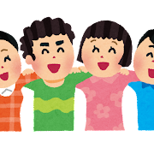
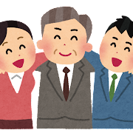
【株式会社風間商事の行動原則・バリュー】 「多逢聖因」 読み方「たほうしょういん」
「良い人に交わっていると、いつのまにか良い結果に恵まれる。」という意味です。
類は友を呼ぶという言葉通り、ゴミに集まるハエはハエを呼び、花に集まる蝶は蝶を誘います。朱に交われば赤くなるという言葉通り、真面目、誠実、一生懸命な人達だけで組織を形成することで、更に良い影響が得られると信じています。
そして、悪銭身に付かずという言葉通り、どんなに綺麗事を言っても、悪事で手に入れたお金は手元に残る事は無く、どんどん離れていってしまいます。
長期的に見れば、人として真っ当に仕事をしなければ絶対に稼げるようにはなりません。
松下電器相談役（現パナソニック）の故松下幸之助が「企業経営を論じていけば、結局は経営者の人生観の問題である。」と言ったように私達の会社も真面目、誠実、一生懸命な人達とだけで仕事をしたいと考えています。

Slide 47
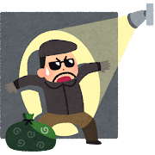
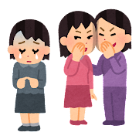
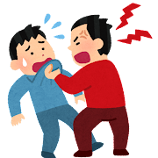
【株式会社風間商事の共通禁止事項】 盗みと暴力の禁止
盗みは窃盗罪、暴力は傷害罪
他者のあらゆる人、物、金は盗んではいけません。殴ったり、蹴とばしたり、怒鳴ったりしてはいけません。 パワハラ、モラハラ、セクハラは言葉の暴力。心への傷害です。いじめや陰口、厭み(嫌み)や無視も相手に対する心の傷害です。
どうしても、言う必要がある場合は、上司の場合は相手に面と向かって、それが、なぜいけないのか？なぜ不満があるのか？を相手に分かりやすく、冷静に順序立てて伝えること。
同僚の場合は、上司に報告して注意をしてもらうこと。
怒らず叱る事が大切です。
怒りは感情の爆発なので、日頃の理性も吹っ飛び節度を失います。それは自分自身の感情を自分自身がコントロールできていないという事を周囲に証明しているだけで、とても恥ずかしい事です。自制心を身に付けましょう。

Slide 48
【株式会社風間商事の共通禁止事項】 浮気と不倫は絶対禁止
浮気や不倫は誰かが必ず傷付きます。
心の傷害と相手からの窃盗です。 私達の会社が誠実を求めているからには法律を守り、高いモラルを保って下さい。不倫や浮気は決してモラルの高い行為ではありません。不倫や浮気は大抵何かしらのことで嘘をつかなければなりません。不倫や浮気相手のパートナーから相手を盗む行為です。
だから、我慢しましょう。
それでも、抑えきれない、我慢できない場合は今をきっちり精算してから次に行って下さい。 これはお願いではなく、業務命令です。守れない場合（業務命令違反）は、私達の会社へのどの様な素晴らしい貢献度があったとしても懲戒解雇の対象となります。

Slide 49
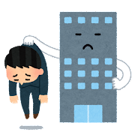
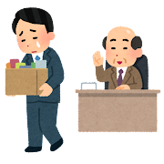
【株式会社風間商事の企業としての社会的責任】 スタッフの首を切らない ただし、泣いて馬謖を斬るはある
補足説明
私達の会社が企業として雇用すると決断したからには、私達の会社で働くスタッフに対して責任が発生します。その一番の責任は業績悪化などを理由にレイオフや雇止めはしないということです。私達の会社では良い時も悪い時もスタッフ達と苦楽を共にする誓いを立てています。
しかし、不真面目な就業態度や他人に迷惑をかけるような問題行動を起こした場合は解雇もありますので十分ご注意下さい。
レイオフ（一時解雇）とは？
企業の業績悪化を理由とする一時的な解雇。一時的な人員削減を行い人件費を抑える手段。

Slide 50
【将来の成功確率】
そのような夢のある企業を
作っていきたいと考えています
では、どの位の確率でそれを実現（成功） させることができるのでしょうか？
実は成功確率というものは成功率と挑戦回数により数学的に計算することができるのです。

Slide 51
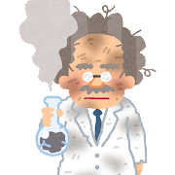
【数学的な観点から見た成功確率】
100-K
N
（ ）
成功確率の計算式
P＝1-
―――
100
成功確率（％）＝P
成功率（％）＝K
挑戦回数（回）＝N

Slide 52
【数学的な観点から見た成功確率】
100-1
1
（ ）
成功確率の計算式
P＝1-
―――
100
P＝1.00%
例 成功確率＝P 成功率＝１％ 挑戦回数＝1
成功率が1％の計画を、1回だけ挑戦をした場合は成功確率が1％である。

Slide 53
【数学的な観点から見た成功確率】
100-1
160
（ ）
成功確率の計算式
P＝1-
―――
100
P＝79.97%
例 成功確率＝P 成功率＝１％ 挑戦回数＝160
成功率が1％の計画を、160回挑戦をした場合は成功確率が79.97％である。

Slide 54
【数学的な観点から見た成功確率】
100-1
683
（ ）
成功確率の計算式
P＝1-
―――
100
P＝99.90%
例 成功確率＝P 成功率＝１％ 挑戦回数＝683
成功率が1％の計画を、683回挑戦をした場合は成功確率が99.90％である。

Slide 55
【数学的な観点から見た成功確率】
成功率がたったの１％しかない状態でも、繰り返し、繰り返しやることで成功確率を上げることができます。
仮に何も反省もせず、無策に繰り返したとしても683回繰り返せば成功確率は99.90％なのです。何も考えず無策に回数を繰り返すだけでも、そのうち成功する事ができるということを表しています。
では、もしも、毎回得られた結果を確認、検証、反省し→問題点を洗い出し→【新たなる改善策】→それをもとに再行動、再挑戦していったらどうなるでしょうか？
つまりP（仮説）D（行動）C（検証）A（改善）を繰り返し行っていったらどうなるでしょうか？
１％の成功率を上昇させることができると思いませんか？
仮に全スタッフが協力をして改善した結果、成功率をあげることができたとすると・・・
成功率を10％まで上昇させることができれば20回の挑戦で成功確率87.84％ 成功率を30％まで上昇させることができれば10回の挑戦で成功確率97.18％ 成功率を30％まで上昇させることができれば20回の挑戦で成功確率99.92％です。

Slide 56
社外秘 【数学的な観点から見た成功確率】
挑戦回数 | 成功確率 | 挑戦回数 | 成功確率 | 挑戦回数 | 成功確率
成功率1％ |  | 成功率10％ |  | 成功率30％
1 | 1.00 | 1 | 10.00 | 1 | 30.00
5 | 4.90 | 5 | 40.95 | 5 | 83.19
10 | 9.56 | 10 | 65.13 | 10 | 97.18
15 | 13.99 | 15 | 79.41 | 15 | 99.53
20 | 18.21 | 20 | 87.84 | 20 | 99.92
66 | 48.49 | 66 | 99.90
69 | 50.02
92 | 60.33
120 | 70.06
161 | 80.17
230 | 90.09
298 | 95.00
389 | 98.00
458 | 99.00
683 | 99.90
成功率を30％に上昇させれば
20回の挑戦で
ほぼ成功できるのです。
さらに成功率を
上昇させることができたら・・・

Slide 57
社外秘 【数学的な観点から見た成功確率】
挑戦回数 | 成功確率
成功率50％
1 | 50.00
2 | 75.00
3 | 87.50
4 | 93.75
5 | 96.88
6 | 98.44
7 | 99.22
10 | 99.90
成功率を50％に上昇させれば10回の挑戦でほぼ成功できるのです。
PDCAのサイクルを諦めずに繰り返し、繰り返し行うことが重要であると確認できます。

Slide 58
【株式会社風間商事の未来】
では、今現在の私達の会社の売上状態を見て下さい。
1か月の売上平均400万（2023年11月末時点）
粗利益280万（粗利率70％）
月間の回収数量は約40トン
鉛バッテリー28トン
アルミホイール2トン
その他10トン
この売上を1人で実現できています。
35ページの月間目標売上を確認してください。1カ月8時間の労働時間で200万円です。現状は400万円を1人で実現しているので、約半分の回収量で目標を達成できます。達成するのは難しいでしょうか？

Slide 59
【株式会社風間商事の未来】
つまり、成功する事は
すでに確定しているのです。
あとは、
あなたが、その成功するその瞬間に
この場所にいるかどうか？
それだけ、なのです。

Slide 60
【株式会社風間商事の未来】
今、ここで必要なことは
「やってやる」
と決意することだけです。

Slide 61
【株式会社風間商事の未来】
私には、世界から戦争を無くし平和にしたい、世界から貧困を無くし餓死する人を無くしたい、などといというような大きな志はありません。なぜならば、私に関わる身近な人達が幸せになっていない中での世界平和や世界貢献などというものは、無意味なものでしかないと考えているからです。
私達の会社で働く全スタッフがお金の悩みから少しでも解放され、老後に対するお金の心配をする必要がなくなることの方が大切だと思うのです。私達の会社で働いているスタッフがパートナーから「来世でもまたあなたと結婚したい」と言われるような素敵な人間になり、「時間が戻ったとしても、もう一度一緒に働きたい」と言われるような素晴らしい会社にしたいのです。私にとってはその方が世界平和や世界貢献よりも大きな価値があります。
「家族ともっと真剣に向き合っておけばよかった」、「家族ともっと一緒に過ごしておけばよかった」、「家族ともっと思い出を作っておけばよかった」などという後悔が残るような会社にだけはしたくありません。もし、そのような会社ならば、今までのように一人社長として仕事をしていた方が気が楽で良いのです。

Slide 62
【株式会社風間商事の未来】
この仕事は2011年から構想に5年、2016年から準備に7年、長い時間と労力を費やし、試行錯誤を繰り返して2023年11月の時点で、1人で月間40トンまで回収できるような仕組みを構築し、回収マニュアルも作成しました。2023年12月で私は47歳になりました。これから、2033年12月までの10年間で全国展開できるようにする為の仕組みを構築し、そのあとは後進へバトンタッチしたいと計画しています。あと残り10年です。恐らく、これからも多くの問題が発生し困難と闘うことになるでしょう。特に問題となることは後継者の育成、多くの人材をまとめるためのマネージメントでしょうか？しかし、それに対しての不安は全くありません。
なぜならば、私には諦めずに、コツコツ、コツコツ何年も同じことを続けられる能力があるからです。この能力のお陰で、「お前にはできるわけがない」、「お前には絶対に無理だ」、「そんなの夢物語だ」と周りから何度も言われ、「あいつは頭がおかしくなった」、「関わらない方がいい」と陰口を言われ、どんなに馬鹿にされても、決して諦めることなく、前進し続けて来ました。不遇の期間も後ろを振り向かず、気が付けば独立を決意してから25年間もの期間、前進し続けてこれたのです。
だから、あなたは心配することはありません。全てうまくいきますから。
さぁ、これで私達の会社の新しい出航の準備が整いました。

Slide 63
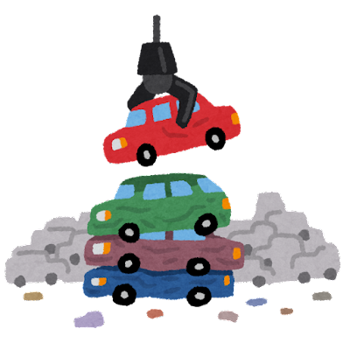
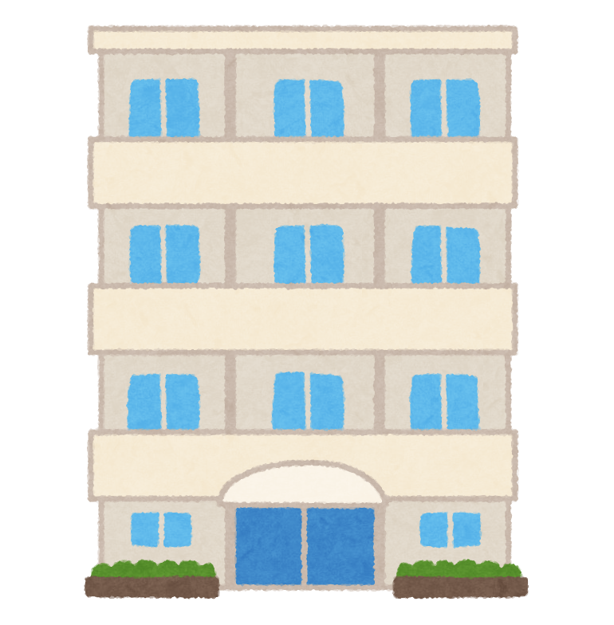
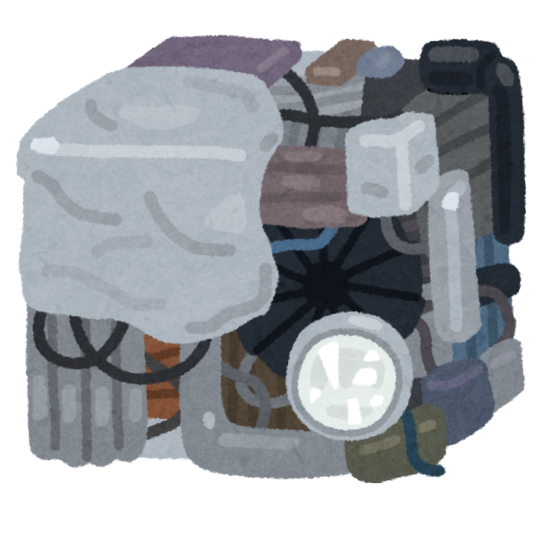
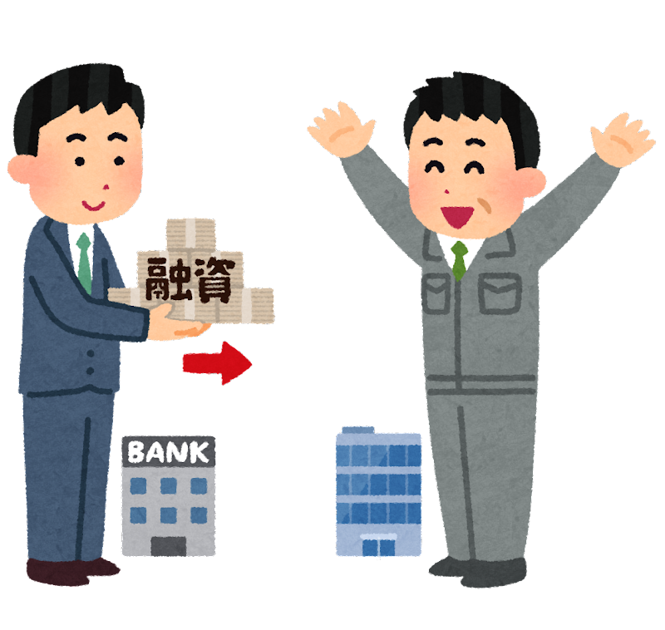
【株式会社風間商事の10年以内の未来】
各種スクラップの回収 再生資源の原材料として出荷 賃貸不動産
商品としてオークション販売 エアビーアンドビー
商品として店頭販売

Slide 64
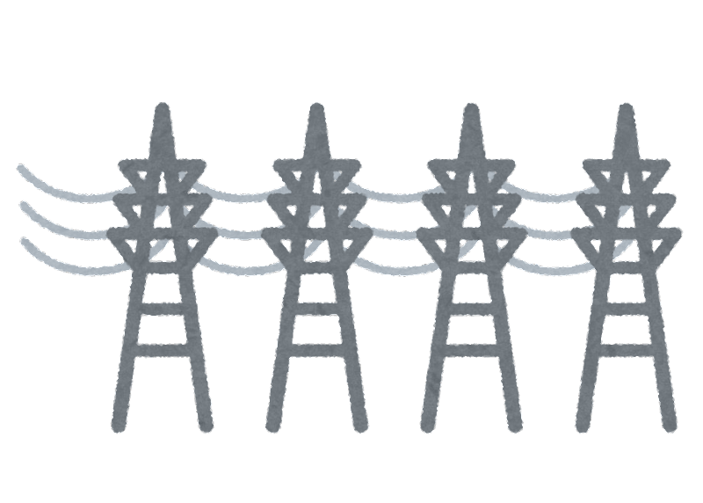
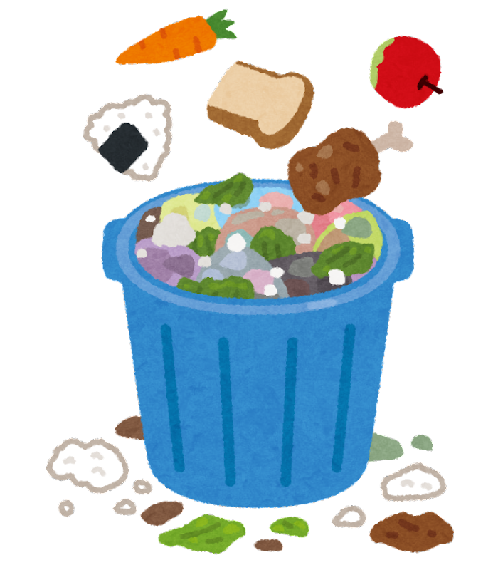
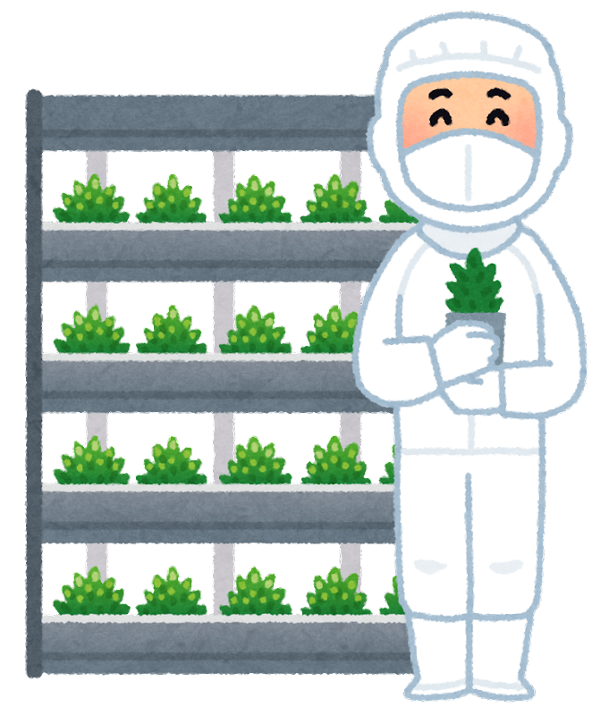
【株式会社風間商事の30年以内の未来】
可燃物の回収 可燃物を利用して ペレット型燃料を利用して 発電した電気を利用して
ペレット型燃料の作成 火力発電 食物の作成
可燃ゴミ→ → → → → → ペレット型燃料→ → → → → → → →電気 → → → → → → → → → 食料

Slide 65
【株式会社風間商事の未来】
出航だ
さぁ、一緒に成功しよう！！

